Slide 1
Programação básica:
Estruturas de controle de fluxo
Parte 1: if, else

Slide 2
Agenda
Problema “Par ou Ímpar”
Expressões
Operadores
Como fazer verificações
Verificação de paridade
Estrutura if
Estrutura else
Voltando ao problema

Slide 3
Problema: Par ou Ímpar
Enunciado Resumido: Cino e Bino estão jogando par ou ímpar, e o seu automatizar o resultado do jogo. Bino sempre escolhe par e Cino sempre escolhe ímpar.
Entrada: Dois inteiros, o primeiro é a quantidade de dedos do Bino, e o segundo é a quantidade de dedos do Cino.
Saída: Mostrar o nome do vencedor.

Slide 4
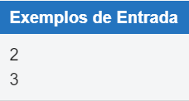

Exemplos
Bino
Bino
Cino
2 + 3 = 5
Ímpar!

Slide 5
Até o momento sabemos ler valores da entrada e realizar operações aritméticas, mas dessa vez precisamos verificar a paridade dessa soma e então decidir o vencedor para mostrar seu nome…
Soma
Par?
Sim
Bino
Não
… Mas como verificar uma condição durante a execução do programa? E como executar código a depender de uma condição?
Cino

Slide 6
Expressões
Uma expressão em C++ consiste de operadores, variáveis e constantes organizadas de acordo com regras da linguagem. Ex.:
X + 5 < Y && Y == 10
Expressões são classificadas de acordo com os operadores que a compõem:
Expressões Aritméticas
Expressões Relacionais
Expressões Lógicas
Contém
Contém
Contém
Operadores Aritméticos
Operadores Relacionais
Operadores Lógicos

Slide 7
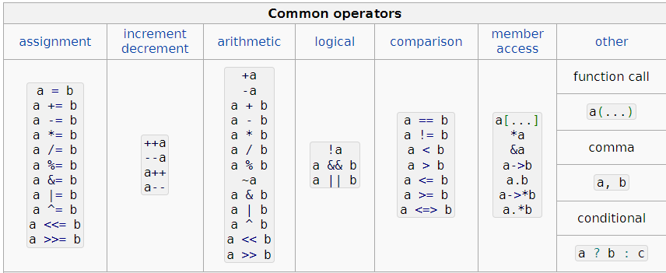
Operadores

Slide 8
Como fazer uma verificação?
Para realizar verificações no nosso programa basta escrever uma expressão, pois as expressões são avaliadas para verdadeiro ou falso pelo computador.
Se o resultado final da expressão é 0 (ZERO), a expressão é falsa, se for diferente de 0, então é verdadeira. Ex.:
1 < 2
0 >= -2 + 1
1 == 2 or true
0 + 0 == 0 and 0
verdadeiro
verdadeiro
verdadeiro
falso

Slide 9
Verificação de paridade
Para verificar se a soma é par, primeiro precisamos saber quando um número é par e quando não é.
Poderíamos dizer que um número é par se termina com 0, 2, 4, 6 ou 8, porém o computador não “enxerga” os números como nós. Então precisamos de outra definição que possa ser expressada com operações aritméticas, lógicas e/ou relacionais.

Slide 10
Verificação de paridade
Da Aritmética sabemos que um número X é par se o resto da divisão deste número por 2 é 0, e é ímpar caso contrário. Ou seja:
Se X % 2 == 0 é verdade, então X é par
Senão X é ímpar
E agora temos a primeira parte da solução, só falta decidir qual nome mostrar a depender da Soma ser par ou ímpar.

Slide 11
Estrutura if
A linguagem C++ conta com a palavra chave “if” para separar fluxos de execução condicionalmente, ou seja, com essa palavra chave podemos executar um conjunto de instruções apenas se determinada condição for verdadeira.
Sintaxe:
if (<expressão>) {
// instruções a serem executadas se <expressão> for verdadeira
}

Slide 12
Estrutura else
Opcionalmente podemos colocar outra palavra chave depois de um bloco if, chamada “else”, que nesse caso vai executar um conjunto de instruções de a <expressão> do if for falsa.
Sintaxe:
if (<expressão>) {
// instruções a serem executadas se <expressão> for verdadeira
} else {
// instruções a serem executadas se <expressão> for falsa
}

Slide 13
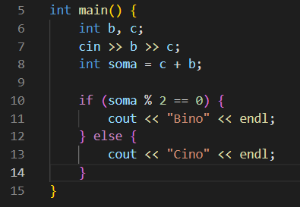
Voltando ao problema…
Agora podemos traduzir nossa solução gráfica em código:
Soma
Par?
Sim
Bino
Não
Cino

